Slide 1
Тема урока:
«Реформы Петра I»
История России
7 класс
Материал разработан учителем истории
МБОУ Октябрьской СОШ
Сергеевой Л.Н.

Slide 2
Вопрос:
Как реформы Петра изменили Россию?

Slide 3
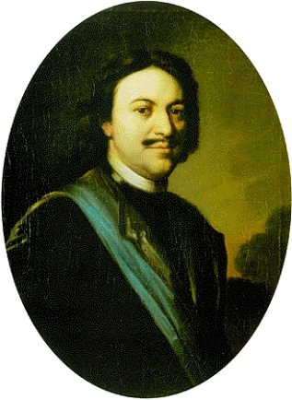
Реформа центрального управления
Указ о единонаследии.
Военная реформа
Табель о рангах
Областная реформа
Реформа городского управления
Церковная реформа
Реформа образования

Slide 4
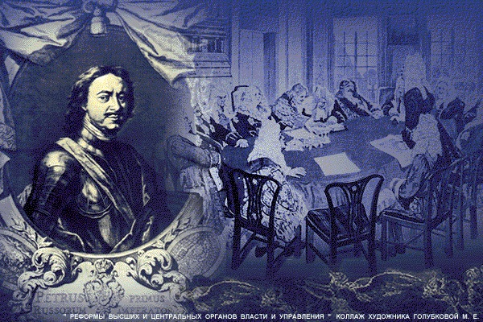
Реформа центрального управления

Slide 5
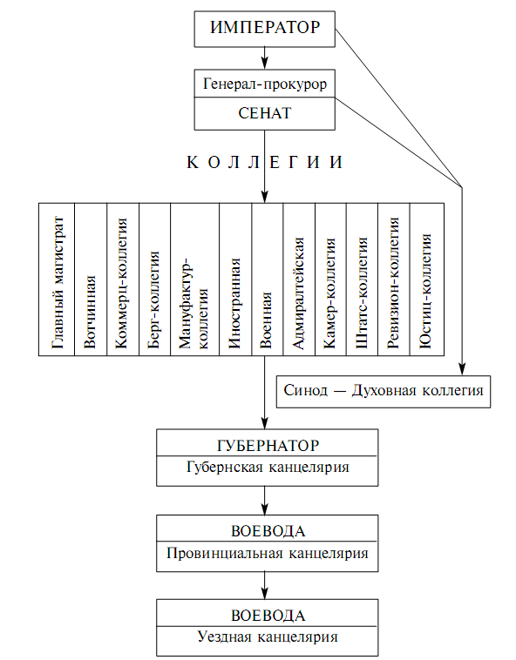
Реформа центрального управлени

Slide 6
1718-1720 г. -упразднение приказов,
введение коллегий
Коллегия иностранных дел
Адмиралтейств - коллегия
Берг - коллегия
Мануфактур – коллегия
Воинская коллегия
Юстиц - коллегия
?

Slide 7
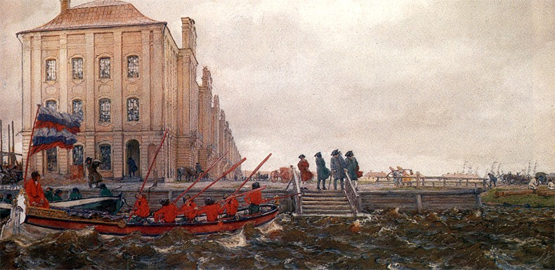
Здание двенадцати коллегий

Slide 8
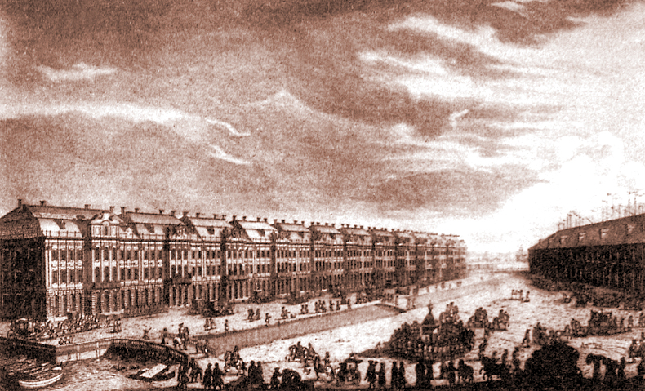

Slide 9
Для руководства деятельностью
коллегий были изданы
Генеральный регламент и
регламенты каждой коллегии

Slide 10
Преображенский приказ
(Тайная канцелярия)
ведал делами
о государственных преступлениях

Slide 11
Указ о единонаследии 1714 года: землевладелец, имеющий сыновей, мог завещать всё своё недвижимое имущество только одному из них по своему выбору. Остальные были обязаны нести службу.

Slide 12
Введенная в январе 1722 года "Табель о рангах"
"Табель..." предоставляла возможность лицам податного сословия входить в дворянское сословие: чин XIV класса предоставлял личное дворянство, а VIII класс возводил личного дворянина в потомственное дворянство. Особенно быстро можно было сделать карьеру в армии (к концу Северной войны каждый пятый офицер был не дворянин по происхождению).
"Табель о рангах"
гражданскую
придворную
военную
ввела систему иерархии
чиновников (14 классов);
принцип личной
выслуги и заслуг

Slide 13
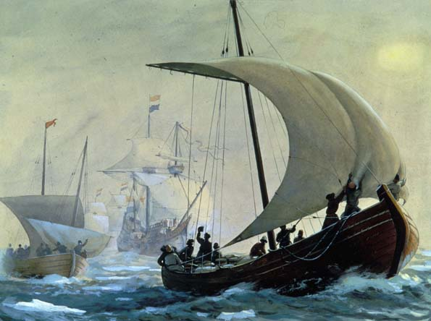
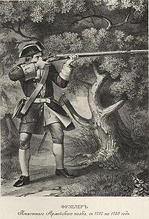
Реформы армии и флота
Пётр I создал новую Российскую
армию и флот.

Slide 15
Реформа областного управления
8 Губернии
(губернатор)
17 октября 1707 года
был опубликован приказ об образовании губерний- так начиналась реформа областного управления.
50 провинций
(воевода)
Уезды
(воевода,
земский комисар)

Slide 16
Реформа
городского управления
стр.33 -35 учебника
- С какой целью была проведена
городская реформа?
- Какие категории граждан
получили доступ к
местным органам власти?

Slide 18
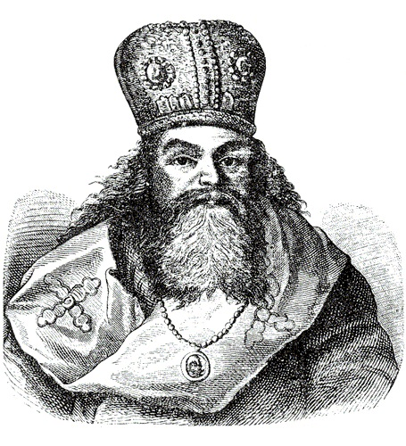
25 января 1721 г. Петр I утвердил Духовный регламент, разработанный Феофаном Прокоповичем
Действия Синода контролировал
обер-прокурор – гражданский чиновник, назначаемый императором.

Slide 19
Образование
По всей России открывались школы
математических и навигационных наук, артиллерийская,
инженерная и медицинская школы в Москве,
инженерная школа и морская академия в Петербурге,
горные школы при Олонецких и Уральских заводах.
В 1705 была открыта первая в России гимназия.
Для массового образования в 1714 года открыты цифирные школы,
призванные «детей всякого чина учить грамоте, цифири и геометрии».
Обучение должно было быть бесплатным.
Для солдатских детей были открыты гарнизонные школы.
Для подготовки священников создана сеть духовных школ 1721.
За время правления Петра несколько тысяч россиян были отправлены
учиться за границу. Указами Петра было введено обязательное
обучение дворян и духовенства.

Slide 20
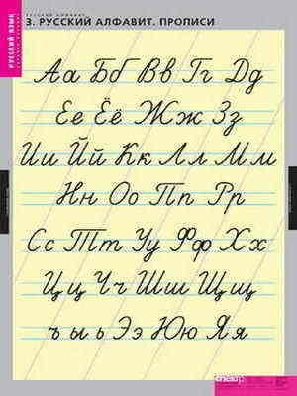
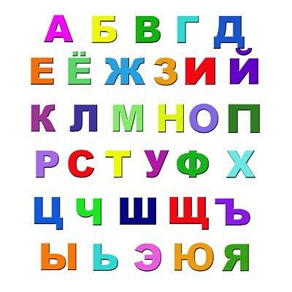
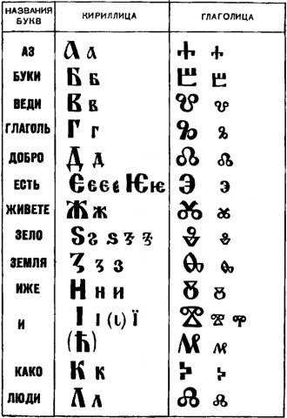
Реформа русского языка
При Петре I старославянская азбука была заменена
на ту, которой мы пользуемся сейчас.

Slide 21
Реформа времени
С Петра I началось
новое летоисчисление.
Люди
стали встречать
Новый год
не 1 сентября, как
раньше, а 1 января. Только для школьников новый
учебный год продолжал начинаться 1 сентября.

Slide 22
Домашнее задание:
Параграф 14,
ответить вопросы в конце параграфа

